Slide 1
名古屋中村法人会様 AIG損害保険株式会社様 共催セミナー in 名古屋能楽堂 2022年6月15日
株式会社BCPJAPAN 代表取締役山口泰信（たいしん）

Slide 2
BCP （Business Continuity Plan）とは？
・自社の建屋が使えなくても、
・スタッフが減っても、
・交通網の途絶
・サプライチェーンの途絶
・停電
・ガス停止
・上下水道停止
でも重要な事業を中断させない、または中断しても可能な限り短い期間で復興させるための方針を定めた計画書
・情報連携・公開訓練
・通報訓練・安否確認訓練
・避難訓練
・事業継続イメージ訓練
・総合防災訓練
・備品操作訓練
を仲間同士でいつでも動けるように訓練し利用者に周知しておく計画のこと

Slide 3
BCPとは？（Business Continuity Plan）
自然災害
地震
津波
台風
豪雨
豪雪
土砂
液状化
感染症
火災（施設火災・大規模火災）
爆発
施設内での事故
キーマンの病気・交通事故
放射能汚染
近隣工場の環境汚染
テロ
紛争・戦争
行方不明

Slide 4
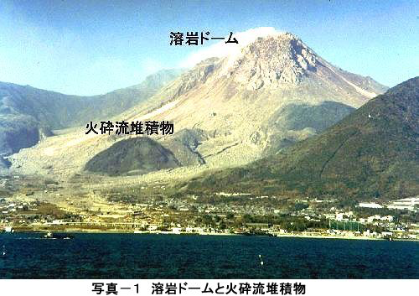
長崎 雲仙普賢岳 1990年 死者・行方不明者 44人
噴火
２年
雲仙市 講師：山口泰信の郷里
参照元：雲仙普賢岳の噴火災害から学んだこと 防災研究室宮縁育夫

Slide 5
長崎県 雲仙・普賢岳（島原城内展示）
約２３０年前（１７９２）に噴火
津波を起こした
最高到達点５７メートルを記録
１９９０〜９５ 平成新山誕生

Slide 6
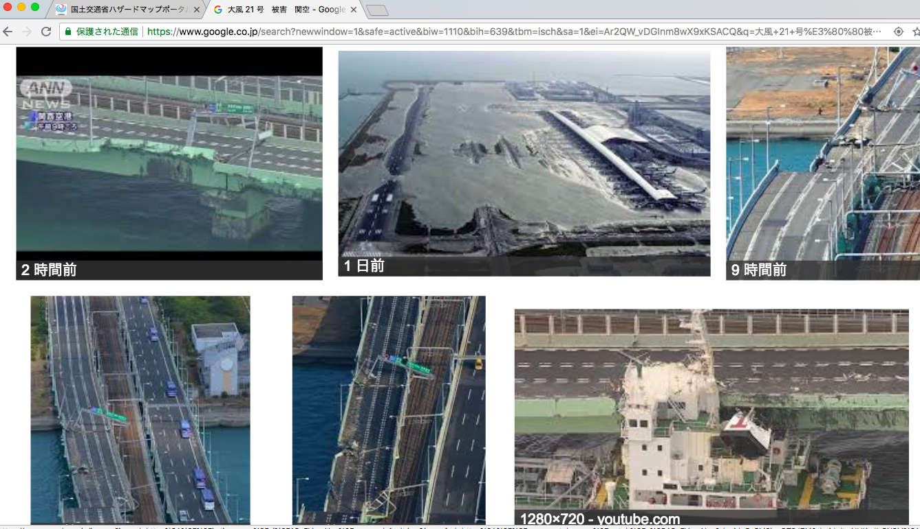
台風
高潮
検索結果 ２０１８年 台風２１号
関西空港８０cm浸水 連絡橋にタンカーが接触

Slide 7
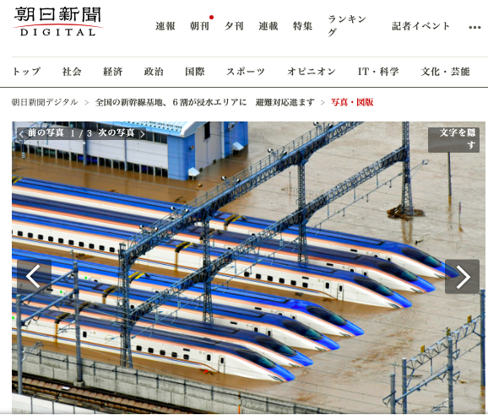
台風
洪水
標高300m超え

Slide 8
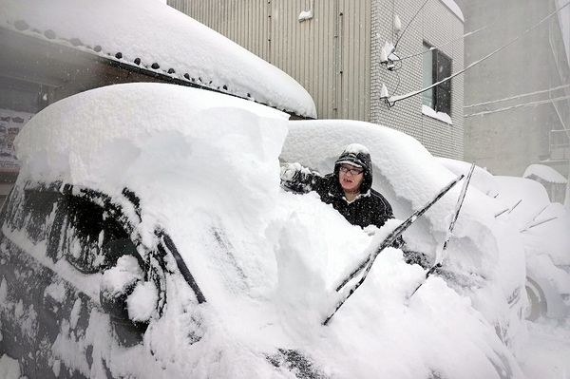
2021年1月9日
福井地方気象台によると、１月９日午後６時現在、福井県福井市の積雪の深さが１００センチとなった。２０１８年２月の記録的大雪以来。
大雪
交通麻痺
運輸遅延
閉じ込め

Slide 9
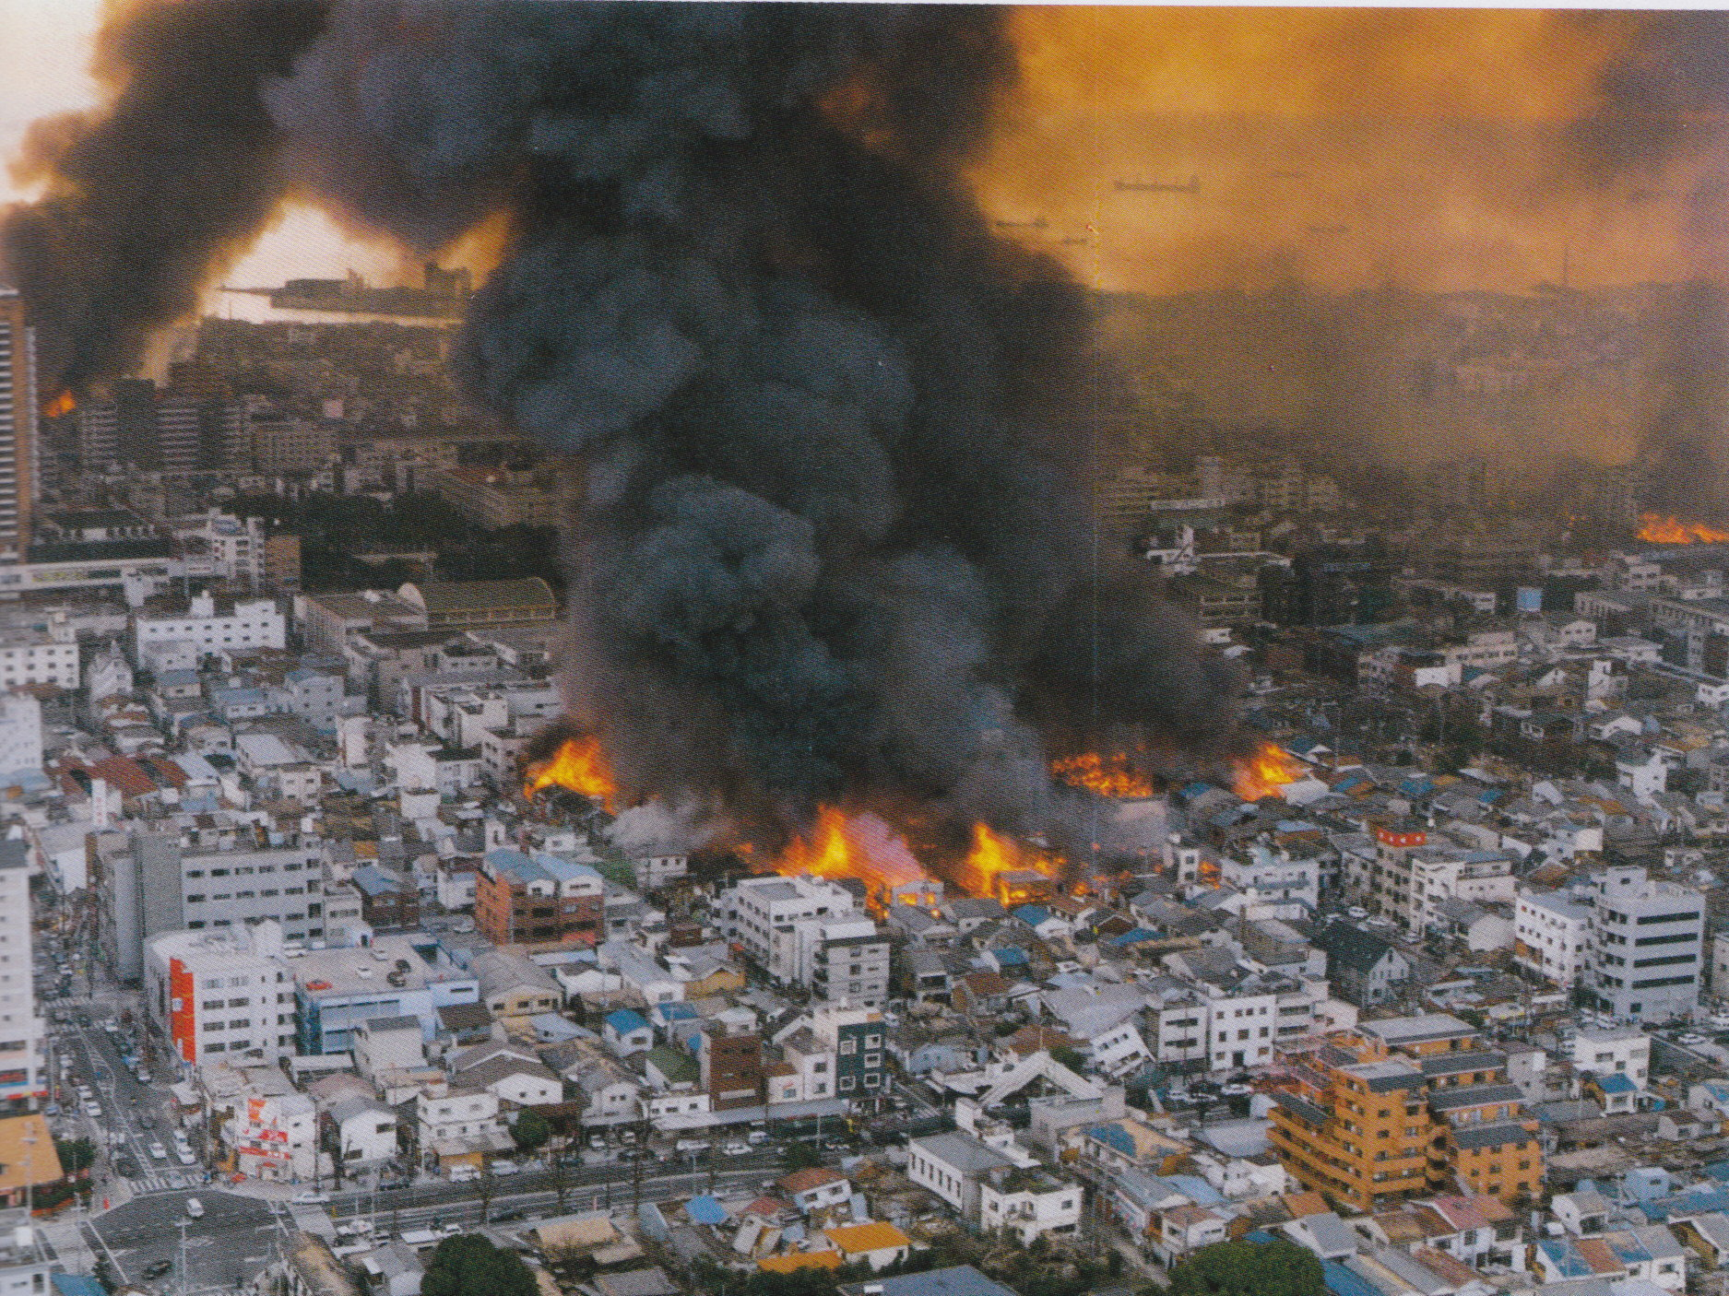
地震火災
大規模避難所の代表としてボランティア 講師：山口泰信
画像参照元：JMSDF阪神基地隊 災害派遣 阪神・淡路大震災

Slide 10
地震
転倒
２０１８年 立命館大学 茨木キャンパス 大阪北部地震
参照元：立命館大学 新聞部 ホームページ

Slide 11
地震
破損
阪大 吹田キャンパス 大阪北部地震
参照元：大阪大学 http://www.osaka-u.ac.jp/ja/news/topics/2018/06/20180627_01

Slide 12
枚方の中央図書館 大阪北部地震
地震
飛出
参考元：枚方市役所のページ

Slide 13
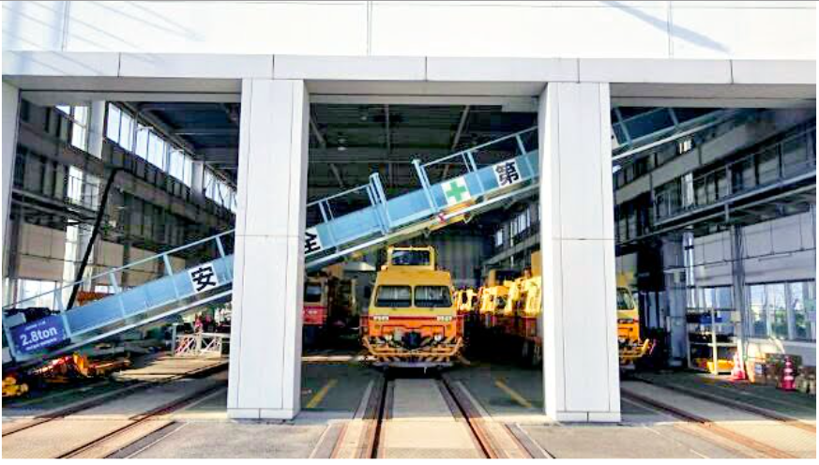
熊本地震の揺れで落下した九州新幹線保守基地（熊本市）の 天井クレーン（提供：国土交通省）：日刊建設工業新聞ブログ
地震落下

Slide 14
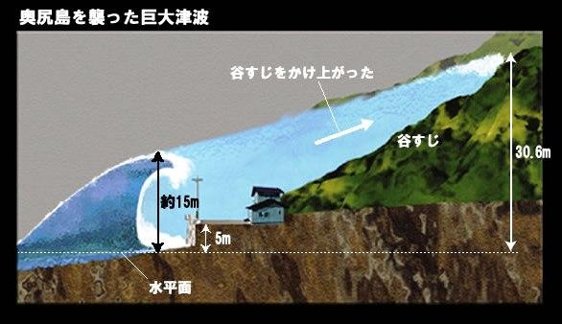
北海道奥尻島 1993年7月13日午前7時10分 30.6m
地震津波
東日本大震災の津波は最高到達点40.5m（全国津波合同調査グループ）
参照元：国土交通省 国土技術政策総合研究所 津波被害の概要http://www.nilim.go.jp/lab/bcg/siryou/tnn/tnn0582pdf/ks058205.pdf

Slide 15
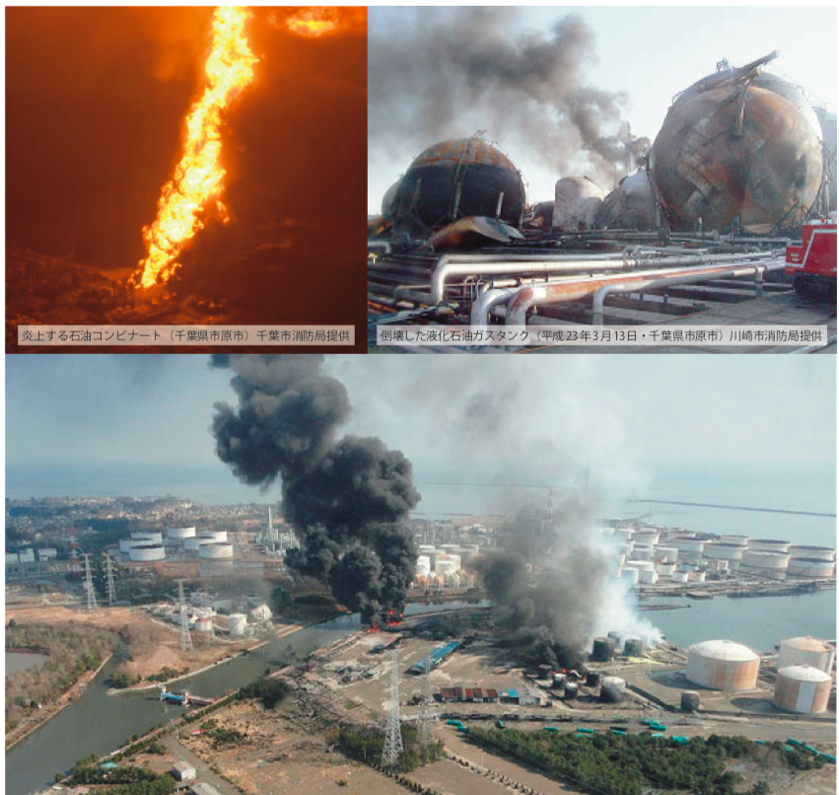
東日本大震災コンビナート爆発火災
参照元：消防庁 東日本大震災記録集 写真集

Slide 16
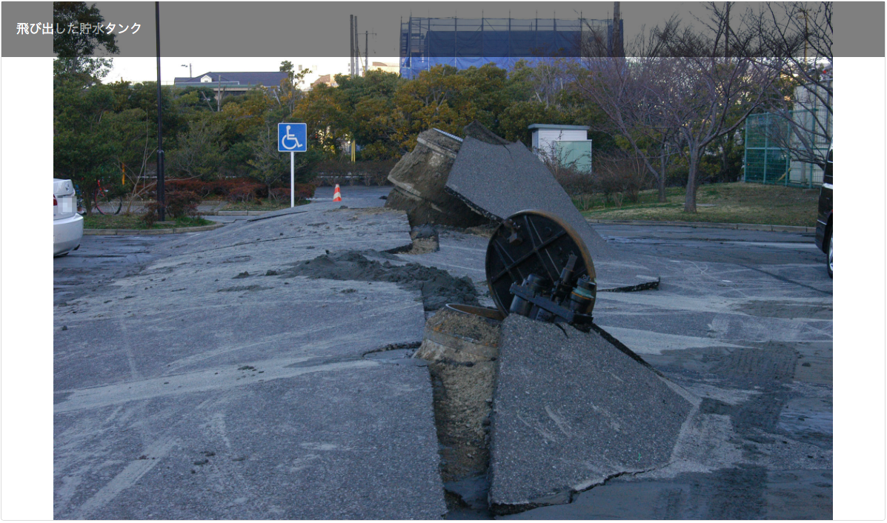
埋立地の液状化参照元：浦安震災アーカイブ

Slide 17
平成３０年９月４日 台風２１号
西日本に大打撃を与えました。
死者：１４名
気圧：ヘクトパスカル
９１５ hPa
最大風速 ５５m/秒
＝１９８km/h

Slide 18
令和元年９月９日 台風１５号
神奈川・千葉に停電などの大打撃を与えました。
死者：１名
気圧：ヘクトパスカル
９５５ hPa
最大風速 ４５m/秒
＝１６２km/h

Slide 19
令和元年１０月１２日 台風１９号
静岡・神奈川・千葉・長野・福島・宮城に停電などの大打撃を与えました。
死者：９８人
気圧：ヘクトパスカル
９１５ hPa
最大風速 ５５m/秒
＝１９８km/h

Slide 20
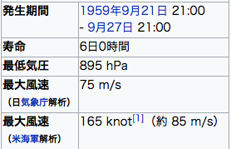
伊勢湾台風
人的被害は、
和歌山県、奈良県、三重県、愛知県、岐阜県を中心に
犠牲者5,098人（死者4,697人・行方不明者401人）
負傷者38,921人 「消防白書」平成20年度版
高潮：伊勢湾台風の時の3.89mが観測史上日本最大

Slide 21
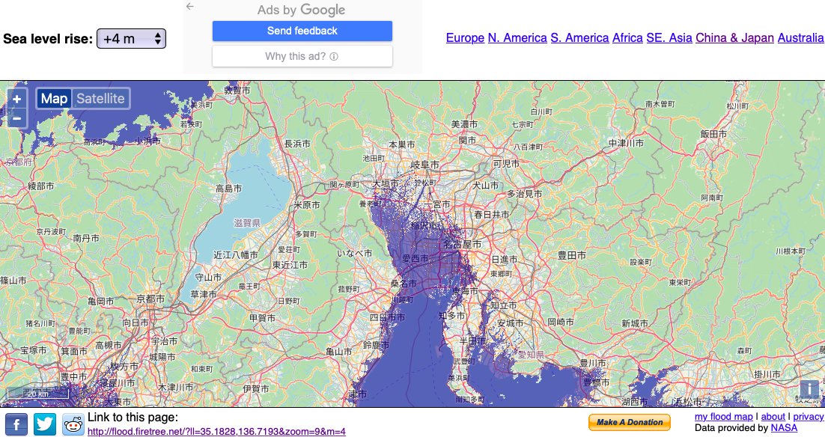
Floodmaps

Slide 22
難易度が高い
レジリエンス認証
の制度が日本にあります。
Notes:
最後に
BCPの策定より、簡単で行政からのメリットも用意されている
▼「事業継続力強化計画」へ中小企業は申請してください。

Slide 23
事業継続力強化計画
マークを名刺やホームページ・広報に使える
今回
これも同時に申請

Slide 25
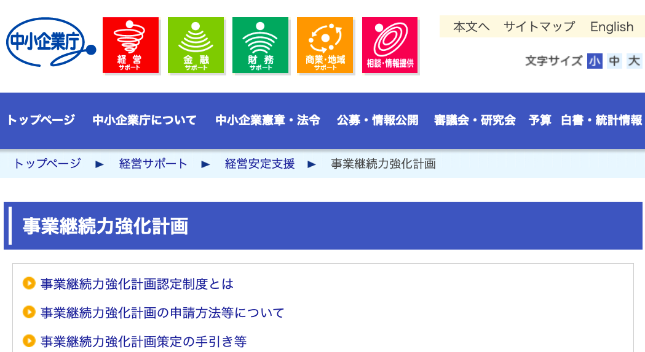
事業継続力強化計画

Slide 27
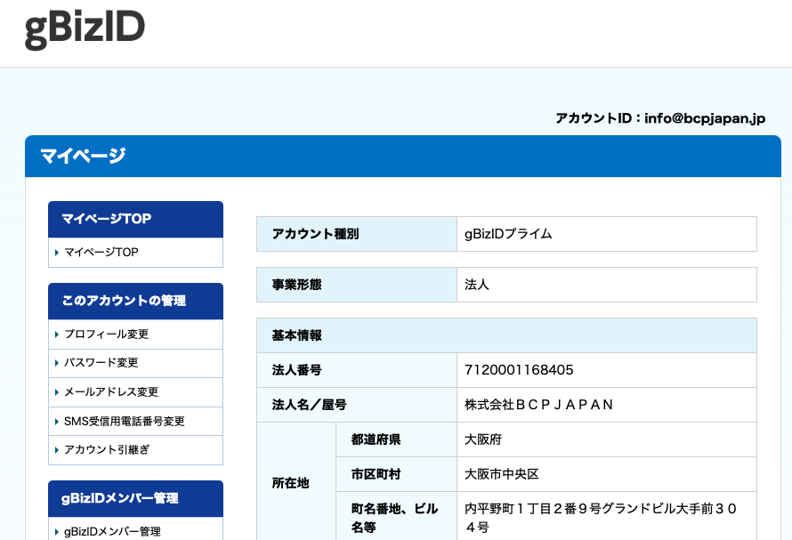

Slide 28
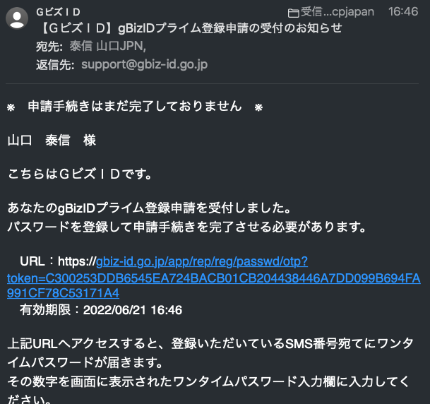

Slide 29
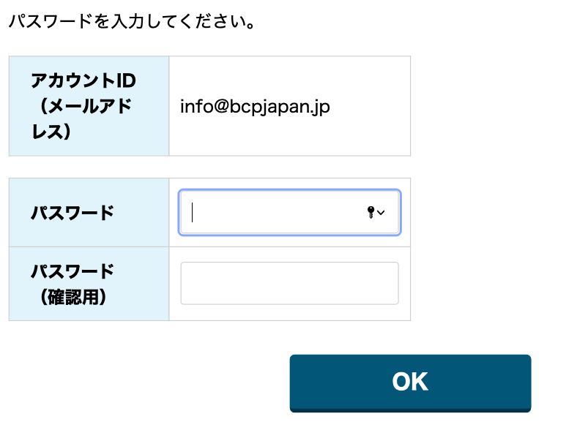

Slide 30
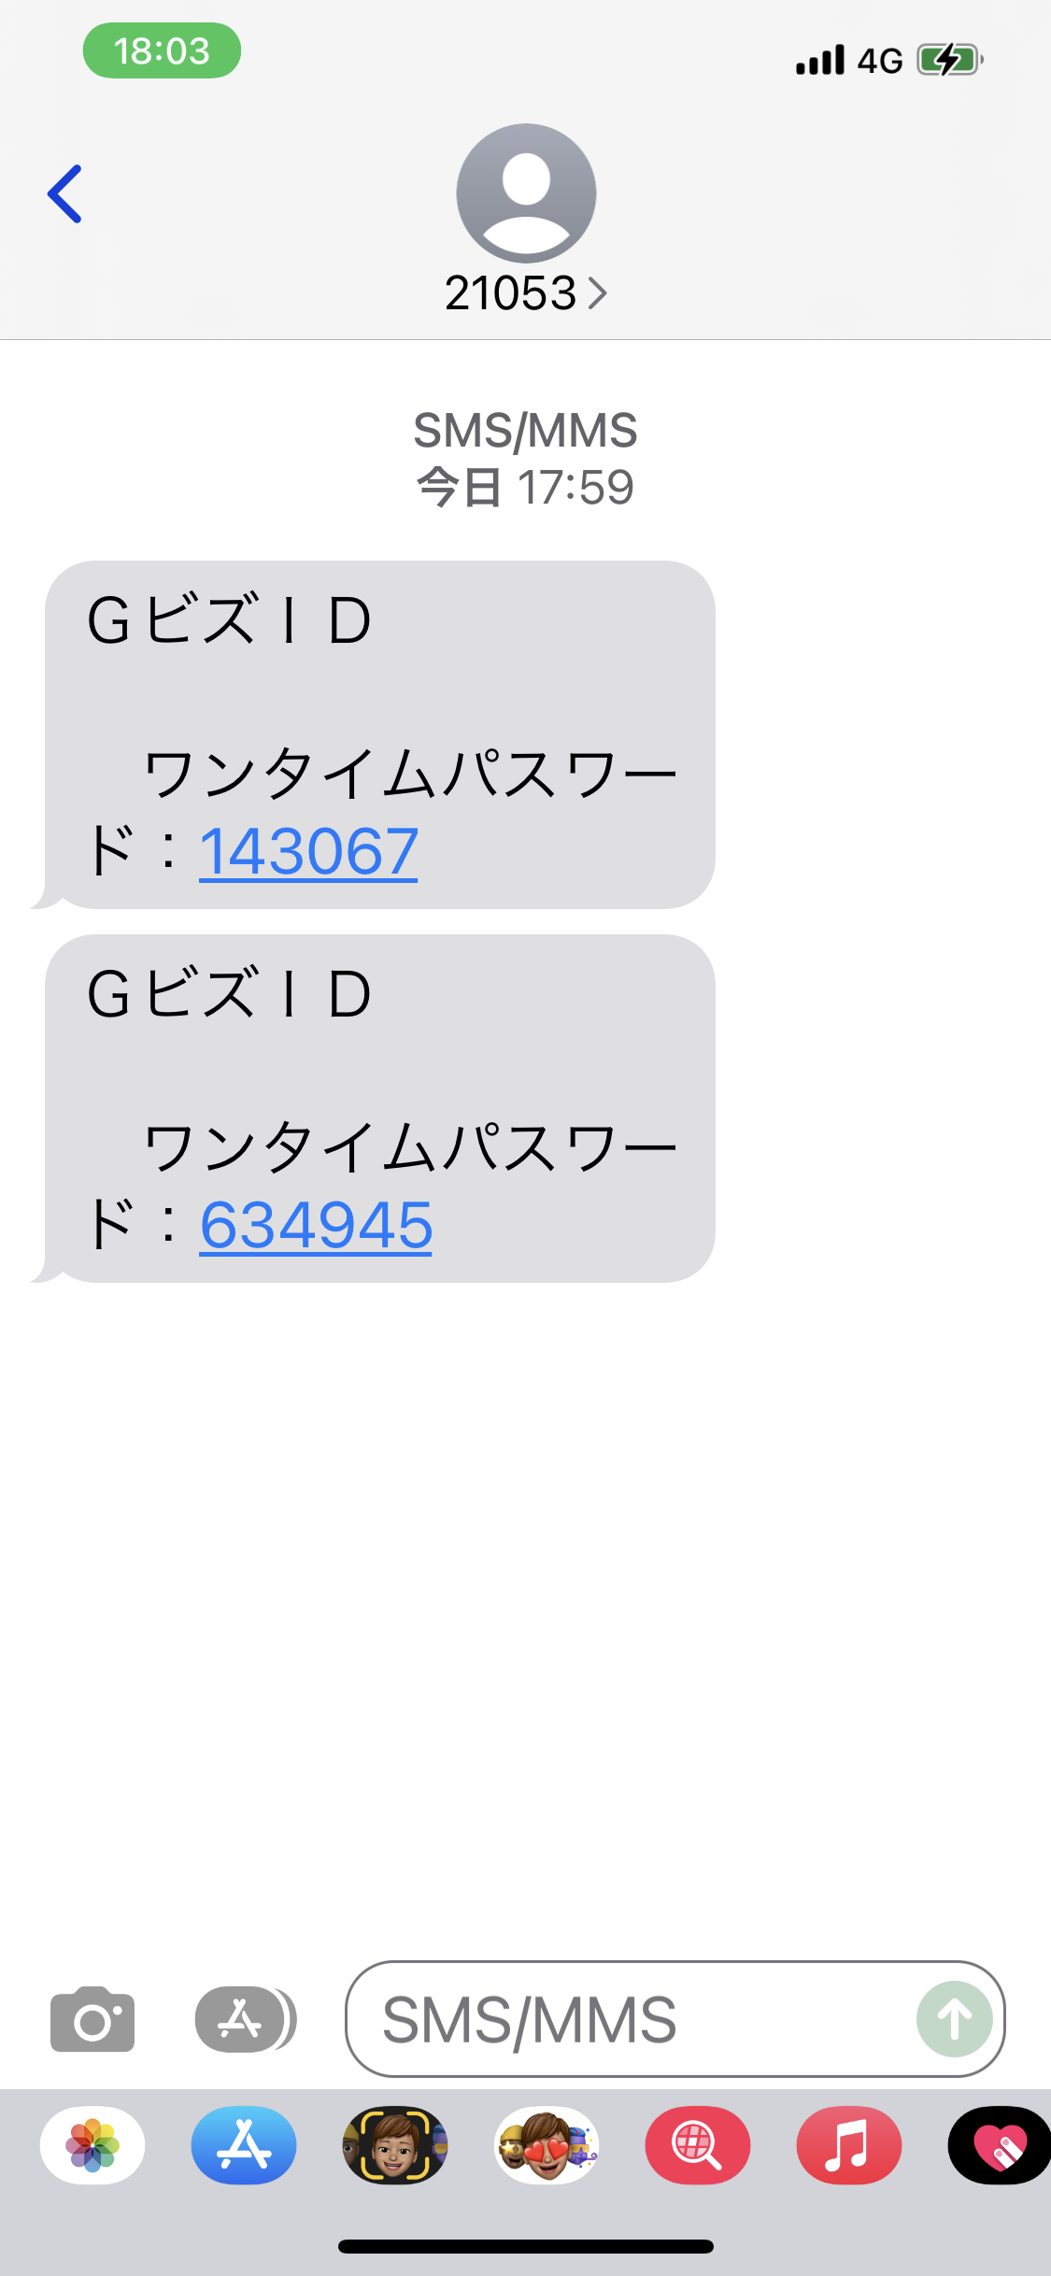

Slide 31
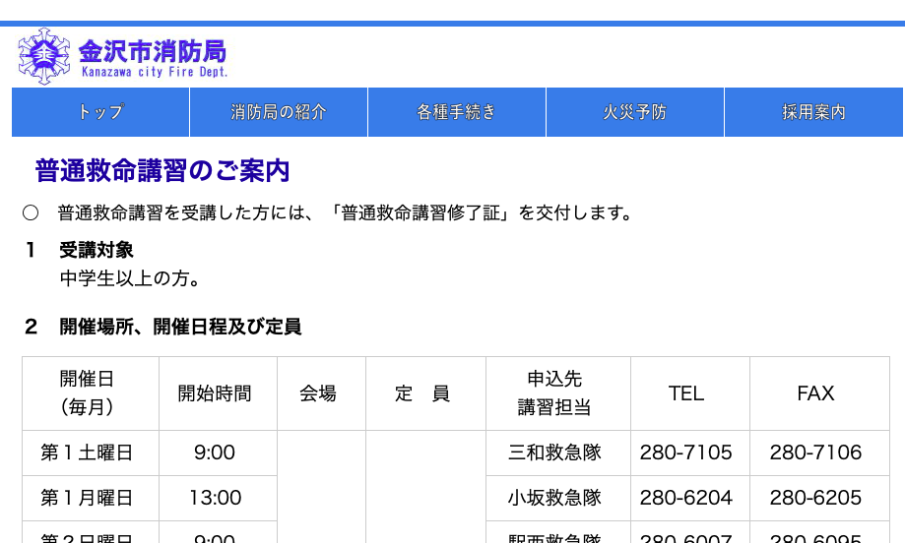
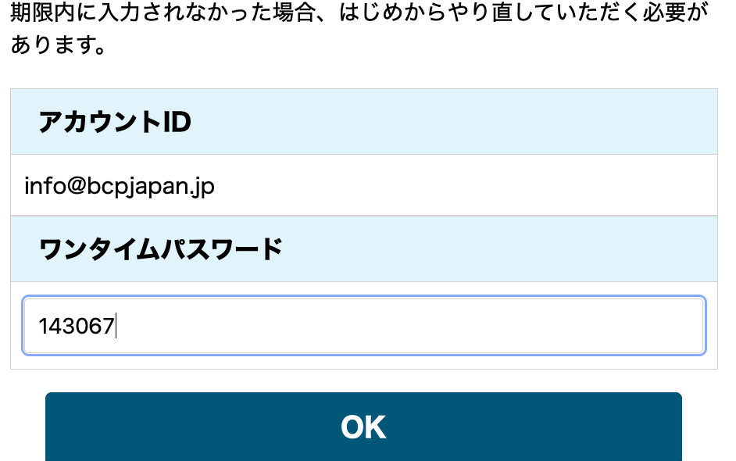

Slide 32
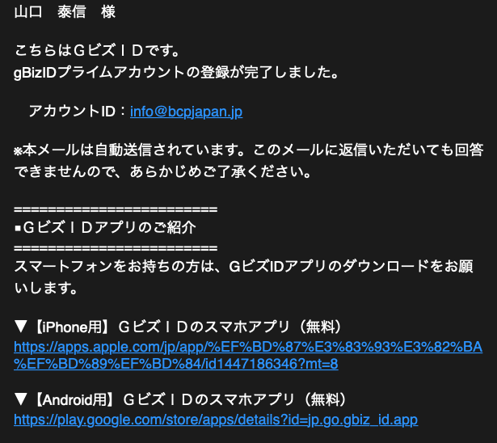

Slide 33
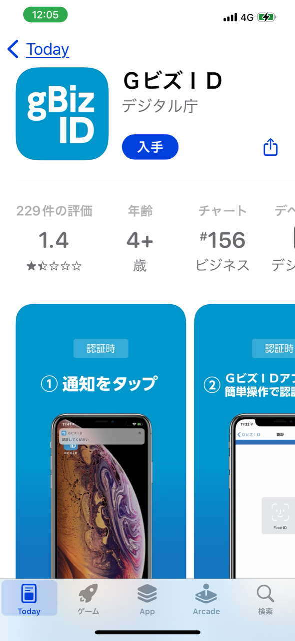

Slide 34
1 リスク分析
2 停止した場合の影響度
3 重要業務の選定
4重要業務の継続戦略
5対応体制
6 準備と訓練

Slide 35
リスク分析 ▼地震ハザードステーション（j-shis map） ▼国土交通省ハザードマップポータルサイト 「重ねるハザードマップ」 「我が町ハザードマップ」

Slide 36
ハザード調査
自宅の標高 00m
職場拠点の標高 00m
地震震度〇〇弱・強 カルテ
洪水 00m~00m
内水氾濫 00m~00m
高潮 00m~00m
津波 00m~00m
土砂災害の危険 マップ貼付け
ため池の危険

Slide 37
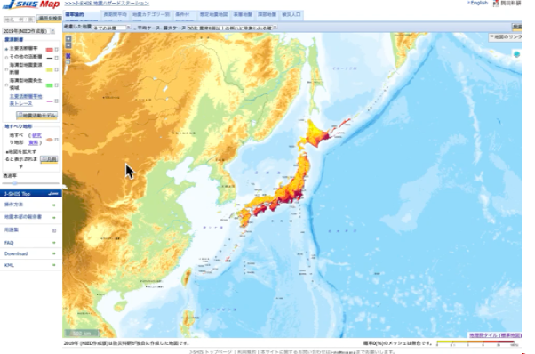
LINKあり

Slide 38
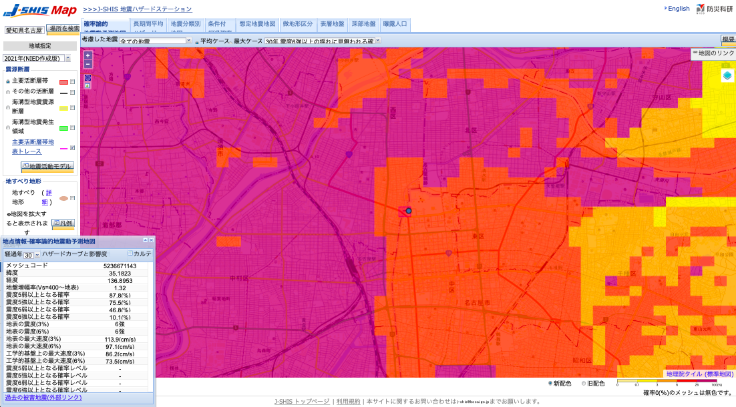

Slide 39
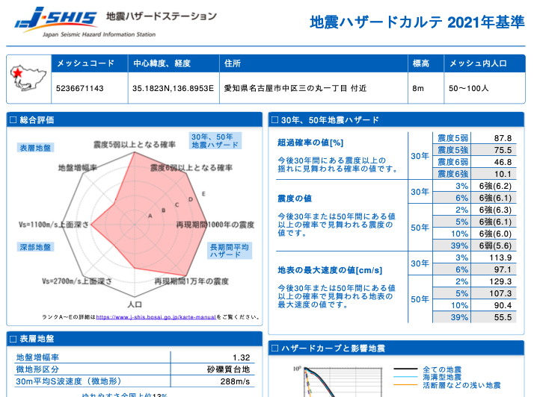

Slide 40
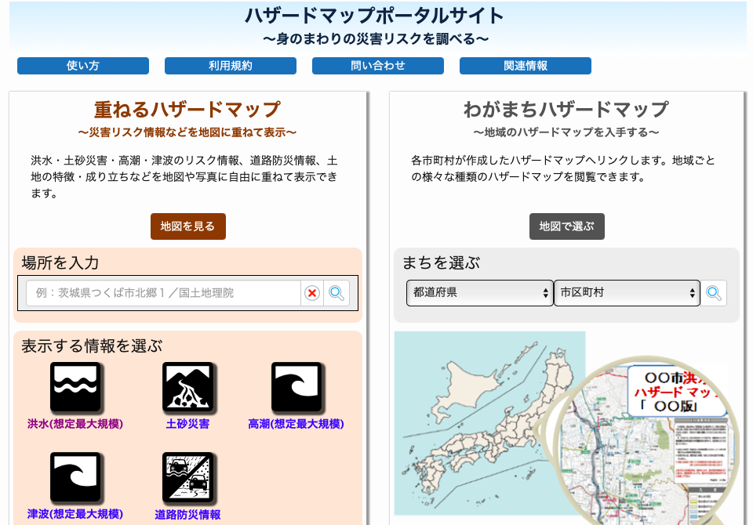
LINKあり

Slide 41
停止した場合の影響

Slide 42
BCPとは何らかの「事象」により 事業(業務)が停止しても、復旧を早くする計画
１００％
徐々に迫り来る事象
何も用意がなければ
事業操業レベル
５０％
３０％
１０％
０％
時間

Slide 43
BCPとは何らかの「事象」により 事業(業務)が停止しても、復旧を早くする計画
１００％
突発的な予測不能な事象
何も用意がなければ
事業操業レベル
１０％
０％
時間

Slide 44
BCPとは何らかの「事象」により 事業(業務)が停止しても、復旧する計画
１００％
完全停止
なしの復旧
１００％
事業操業レベル
８０％
５０％
３０％
時間

Slide 45
BCPとは何らかの「事象」により 事業(業務)が停止しても、早く復旧する計画
１００％
１００％
事業操業レベル
早く
復旧
V字回復
８０％
５０％
０％
時間

Slide 46
災害時の業務レベル
⓪
通常業務
フェーズ①
製造品目/
サービスを減らして継続
フェーズ②
情報連携
意外に
することは？
フェーズ③
継続不能
撤退・避難

Slide 47
災害時の業務レベル
⓪
通常業務
フェーズ①
製造品目/
サービスを減らして継続
別の方法で再出発
フェーズ②
情報連携
情報公開
復旧活動
フェーズ③
継続不能
撤退・避難

Slide 48
製造業の業務
営業
図面作成
資材調達
副資材調達
生産計画
生産
在庫
設備の維持メンテナンス
設備修理・投資
人事育成
人
物
金
情報
電気・燃料がない
人がいない
建物が壊れて使えない
設備が壊れて使えない
情報が漏れて実害
情報が止まって動けない
資金繰り・保険対応

Slide 49
サービス業の業務
経営計画
営業拠点
資材調達・仕入・保管
備品
運送デリバリー計画
販売促進・広告
在庫
訪問・遠隔メンテナンス
設備修理
人事育成
人
物
金
情報
電気・燃料がない
人がいない
建物が壊れて使えない
設備が壊れて使えない
情報が漏れて実害
情報が止まって動けない
資金繰り・保険対応

Slide 50
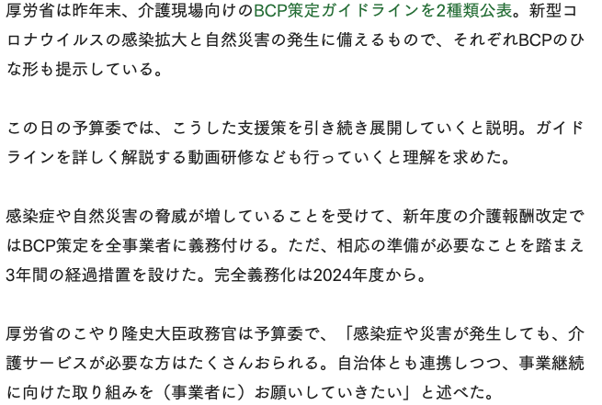

Slide 52
重要業務の選定

Slide 53
介護事業所の業務（入所・通所施設）
診察/検診/医療連携
看護/吸引/カテーテル
入浴介助/清拭
栄養管理調理
食事提供/食事介助
飲料提供/介助
薬の調剤/服用
口腔ケア/歯科検診
理容/美容
リハビリテーション
トイレ排泄介助
居室掃除/殺菌洗浄
共用部清掃/殺菌洗浄
寝具/衣服の洗濯
イベント（体操遊び）
入退居者への対応
訪問者対応
記録簿記入作成

Slide 54
介護事業所の業務（訪問）
全頁に生活支援・援助を追加して
調理
買い物
調理食器洗い
ゴミ捨て
薬局・通院補助
その他

Slide 55
設備故障で広範囲停電（県内２／３程度） 修理に２４時間かかるらしい 何が出来て何が出来なくなるか考えてみよう！
ミュートをクリックして発言してください
〇〇が出来る
移動の手伝い人力
寝返り介助
オムツの交換
飲料食事の提供
車でカセットコンロ買いに行く食料買い出し
家族への安否連絡
出社できないスタッフが出る
スタッフを車で送迎
酸素濃縮機を携帯ボンベ
発電機を買いに行く 延長コード
寒くても、服や布団がある
窓開けて換気
大災害の場合、要受援体制の情報構築
〇〇ができない
冷蔵庫使えない
エレベーターできない
風呂の照明
エアコン・空気清浄機
水洗トイレ
ナースコール
充電ができない
洗濯・ドライが効かない
自動ドアの停止
自動ロックできない
調理一部出来ない
酸素濃縮機
エアーマット
介護ベッド
テレビ・ラジオ
NTT電話
フロアの移動ができない
居室に戻れない
お湯ができない
館内監視カメラ停止
水が出ない

Slide 56
１ 減らすサービスの順番を決めておく ２ 最後まで行うサービスを決めておく ３ ２を続けるために何が必要か考えて 事前に準備しておく ４ 災害で追加される業務を考える ５ 資料で勉強する（支援物資の受入・配布）
事前に確認して準備しておく

Slide 57
宿題 感染症対策（コロナウィルス対策）
できてる度合いを〇X△で表記
□手洗い・うがい・マスク
□入退室時の除菌
□入退室の制限
□入退室名簿の記帳＆検温
□スタッフ出勤時検温
□利用者の定期検温
□給食調理作業者の検温
□宅配や納品業者への対策
□異常時の連絡行動手順書
□事業所内スタッフ連絡網
□利用者家族への連絡網
□本部・他事業所連絡網
□緊急時公的連絡先リスト
□感染者/濃厚接触者リスト
□感染者発生時の手順書
□隔離室(換気扇つき)
□感染対策の備蓄品リスト
□感染時殺菌洗浄の手順書

Slide 58
宿題 感染対策の備蓄品の例（あなたの拠点の最小量表示）
不織布製サージカルマスク 枚
N95高機能マスク 枚
体温計（非接触型体温計） 台
ゴム手袋（使い捨て） 枚
使い捨てシューズカバー 枚
フェイスシールド 枚
ゴーグル 個
使い捨て袖付きエプロン 枚
ガウン/キャップ（防護服） 枚
次亜塩素酸ナトリウム液 mlを 本
消毒用アルコール ml を 本
ガーゼ・コットン 枚
トイレットペーパー 枚を 箱
ペーパータオル 枚を 箱
保湿ティッシュペーパー 枚を 箱
ウェットティッシュー 枚を 箱
おむつ大きさ別に 枚を 袋
色付きビニール袋 枚を 袋

Slide 59
事業継続戦略

Slide 60
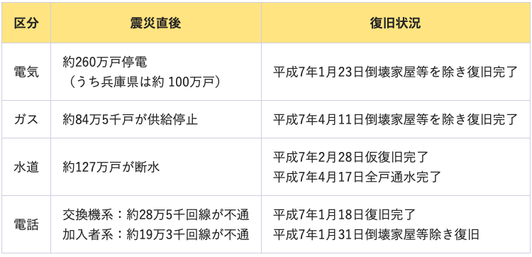
地震発生で何が起こるか？
阪神大震災 インフラ復旧時間
６日
84日
42日
90日
１日
14日

Slide 61
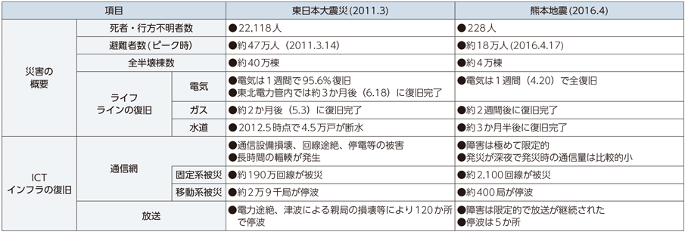
インフラ復旧 比較

Slide 62
代替対応策で乗り切る
施設の代替地
設備の代替
外注先2重/3重化
仕入れ先の2重/3重化
燃料の調達先の2重/3重化
データのクラウド化
あえて、クラウド化しない
多能工化
車両のリース・レンタル
特殊車両のリース・レンタル
車両の避難計画と訓練
同業との事業連携
輸送手段の多重化
フレキシブル配管使用
アンカー止め
クレーン落下防止
事前対策

Slide 63
1 リスク分析
2 停止した場合の影響度
3 重要業務の選定
4重要業務の継続戦略
5対応体制
6 準備と訓練

Slide 64
安否確認
電話のループ型（順番に回して最初に戻る）
メール（LINE・SNS）の一斉配信（自動配信と手動配信）
災害当事者が本部メールに送信・LINE使用
台風の時は前日１６時、明日の当番配置を配信
A部長
B課長
D社員
E社員
C課長
G社員
F社員
何度でも
下から上に
パート
派遣
社員
課長
部長
全員

Slide 65
緊急連絡網と自動参集体制
〈従業員全員・出向・パート・アルバイトも含む〉
訓練で配信が不成立ならば、個別に成立するまで実施
本人の親類やパートナーの緊急連絡先
電車不能時の出勤方法と自宅〜会社の距離
〈自動参集体制〉
本部の強要ではなく本人の判断で参集することが大切
誰が参集して何をすべきか？
勤務時間内、夜勤時間外での対応
Notes:
〈従業員全員・出向・パート・アルバイトも含む〉
本人の携帯電話番号 メール・LINEの有無
本人の親類やパートナーの緊急連絡先も確認してその部分は個人情報なので全員に配布せず必要な部署のみで管理しましょう
電車不能時の出勤方法と自宅〜会社や拠点までの距離
▼〈自動参集体制〉
本部の強要ではなく本人の判断で参集することが大切 無理なら無理です
何が起こったら誰が参集して何をすべきか？ 全員が出勤する必要はなく、コアメンバーが参集すべきで、事象・インシデントによって若干変わるかと思います。
勤務時間内、夜勤時間外で参集の条件なども変わると思いますのでその記述も必要です。例えば、夜間でも参集を必要とするのか？明るくなってからで良いのか？など

Slide 66
災害時・異常発生時に出社して何する？
やるべき項目をリストアップ
順序は災害の状況に応じて変化する
インデックスをつけて見やすくする
最初に行う項目は、チェックリストがある方が良い
建屋点検チェック（天井・壁・出入り口・通路・土台・躯体）
設備・配管チェック（設備との連携している各設備）
電気・ガスの安全停止（復旧時のマニュアル）
サーバー・コンピューター関連
社員・訪問者・利用者の安全確認

Slide 67
対応体制
書類上は人員体制で「誰が何を何の権利で行うか」が重要であるが、中小企業では、誰が行うかは決まっているので、実施項目リストがあることが望ましい。
決断者の順序も書くまでのこともない。しかし、提出する以上は、社内で周知され分かりきっていることを文書化することが求められます。→丁寧に書く
事業継続力強化計画の文書は、役所の人が読みやすいように、主語、形容詞、述語が分かるように書き、別紙〇番を参照などと書き、詳細内容やリストを添付する。
個人情報が記入されると取扱に困るので苗字のみ黒塗りする。

Slide 68
日頃の準備

Slide 69
災害が起こって困るのはトイレ 2016年の熊本地震のアンケートより 「避難生活の初期において最も困ったことは何ですか」 何時間でトイレに行きましたか？

Slide 70
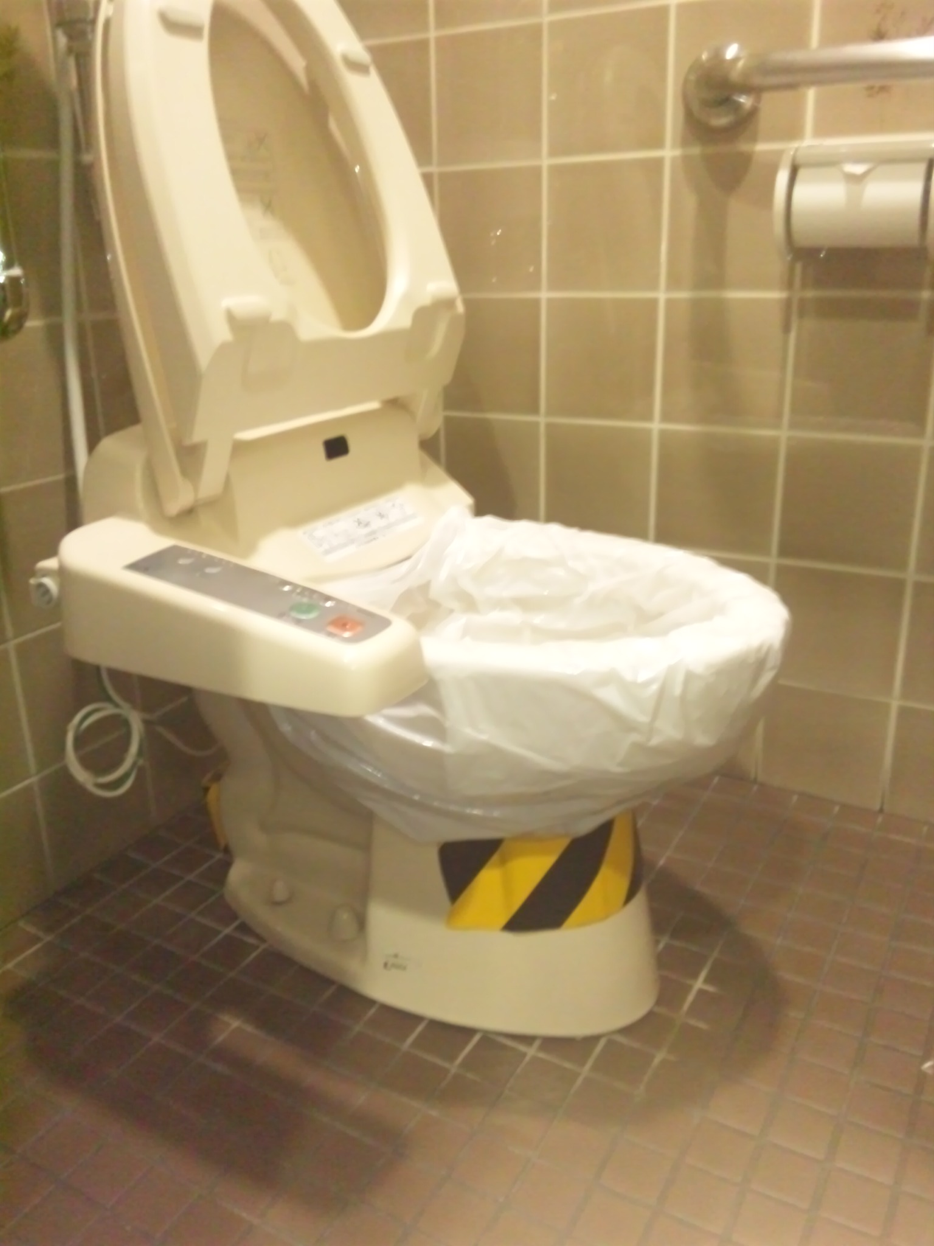
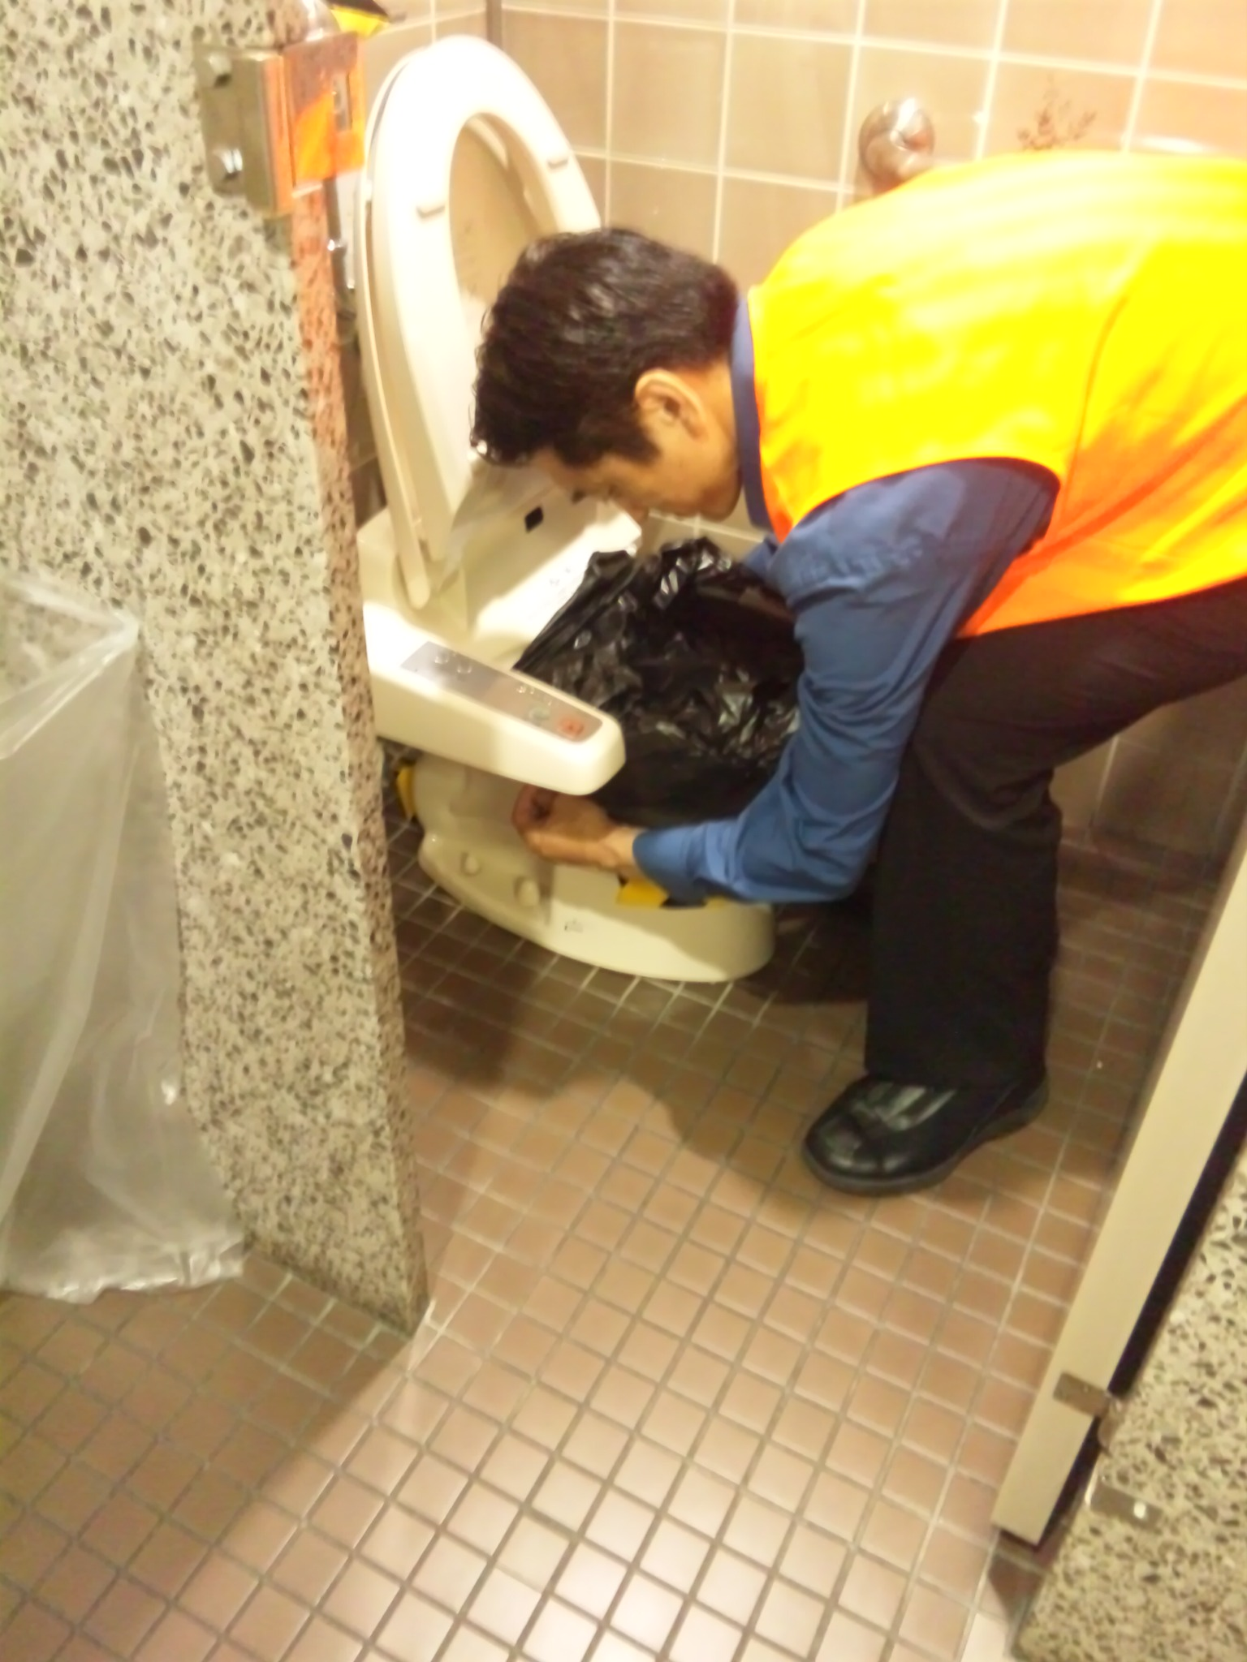
トイレにビニールをかぶせて使用するから 黒ビニール袋を備蓄

Slide 71
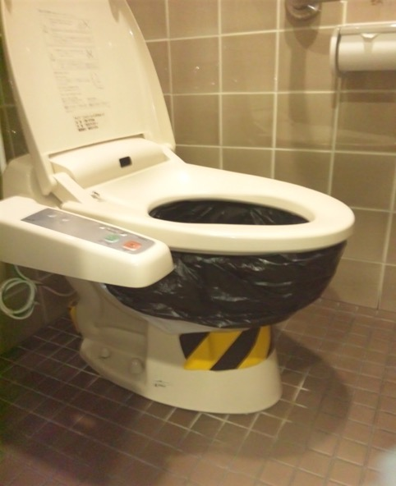
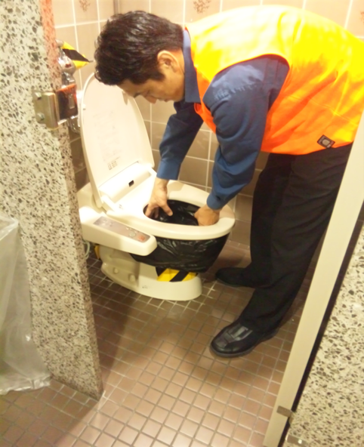

Slide 72
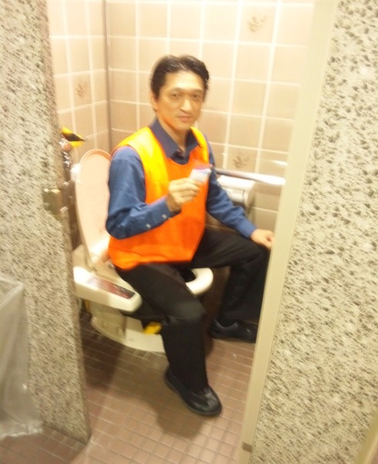
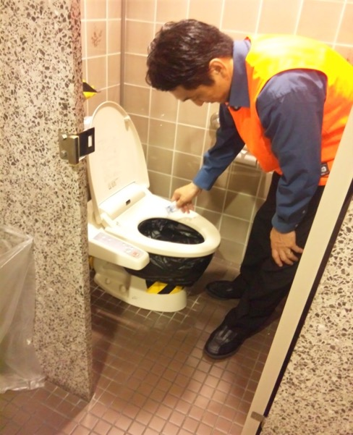

Slide 73
２０１８年 大阪北部地震
関西でエレベーター６万６千台が停止、全稼働の約半数
３３９人が閉じ込められ、関西地区に在籍する技術者約１千人での完全復旧は地震発生から３日後。
エレベーターに簡易トイレと飲料水を備蓄
３日間 「飲まず食わず出せず」トイレだけは我慢できない▶︎ビニール袋とティッシュは常に持ち歩くこと

Slide 74
エレベーター備蓄

Slide 75
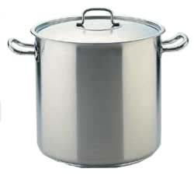
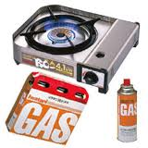
最低ガスは１０個はある状態を！長期保管もOK！

Slide 76
忘れそうな備蓄
とげぬき （瓦礫撤去で刺さります）
爪切り （爪が真っ黒になる）
めんぼう 耳かき マスク
リップクリーム 口紅 眉墨（アイブロー）
目薬 化粧水 ハンドクリーム
小銭・筆記用具 紙とペンとマジック
処方箋のコピー（適切な薬を申請）
生理用品 トイレットペーパー
大人のオムツ

Slide 77
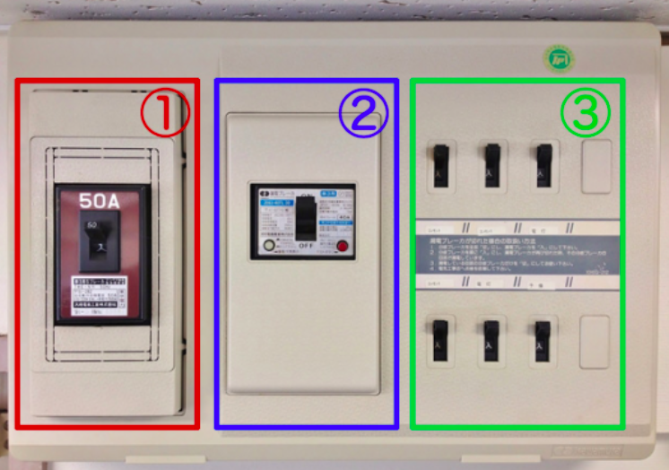
災害時や、ブレーカーが落ちて理由がわからない時全部OFFにして①②③の順で一つずつONにする

Slide 78
ガスの復旧方法を事前に配布＆説明

Slide 79
通信可能にするために！ 光回線・電話・WiFiルーター UPS ＝無停電電源装置に繋げる 発電機は何につなげるのか？ 浸水しないためにどこに置くのか？

Slide 80
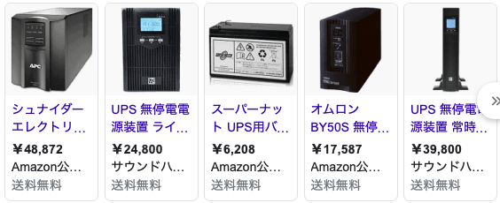
UPS ＝無停電電源装置

Slide 81
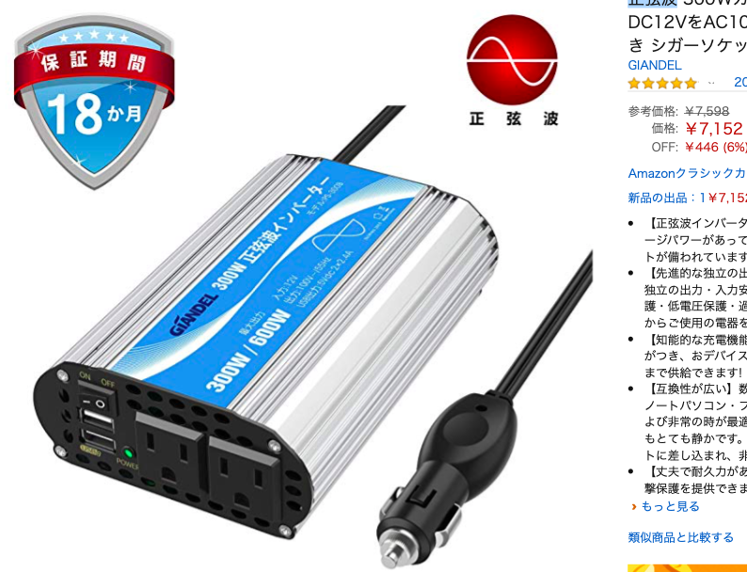
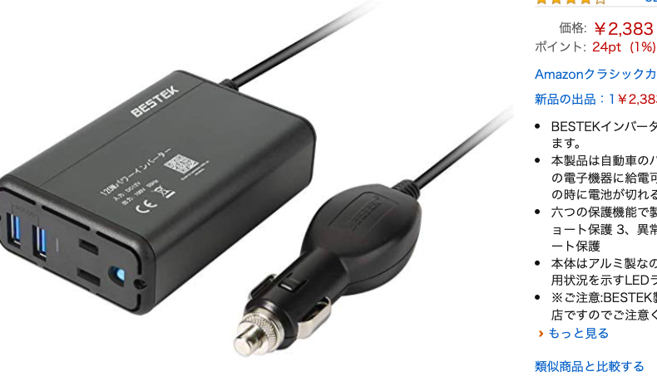
車のシガーソケットからUSB＆コンセント インバーターを準備

Slide 82
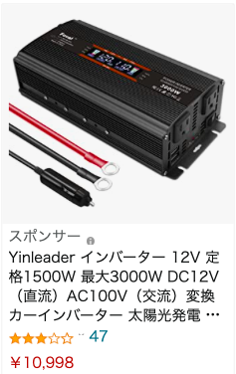
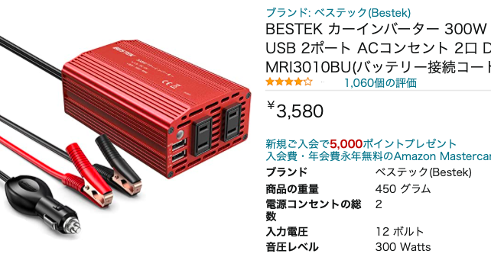
カーインバーター （バッテリー接続コード有り）

Slide 83
水発電

Slide 84
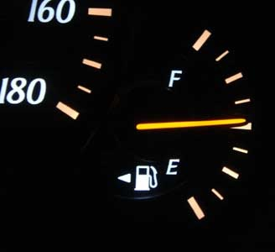
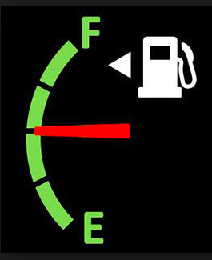
トイレで困るから
車両の常備品 水500cc２ クッキー２袋 ティッシュ２
テプラで貼っておこう
←ここで補給→

Slide 85
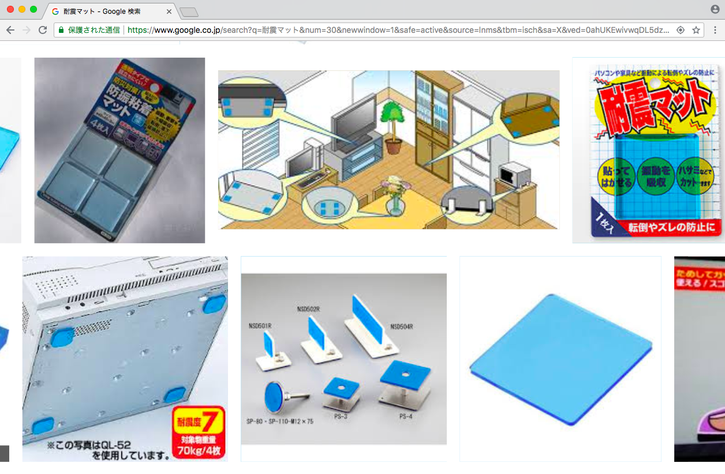
耐震マット

Slide 86
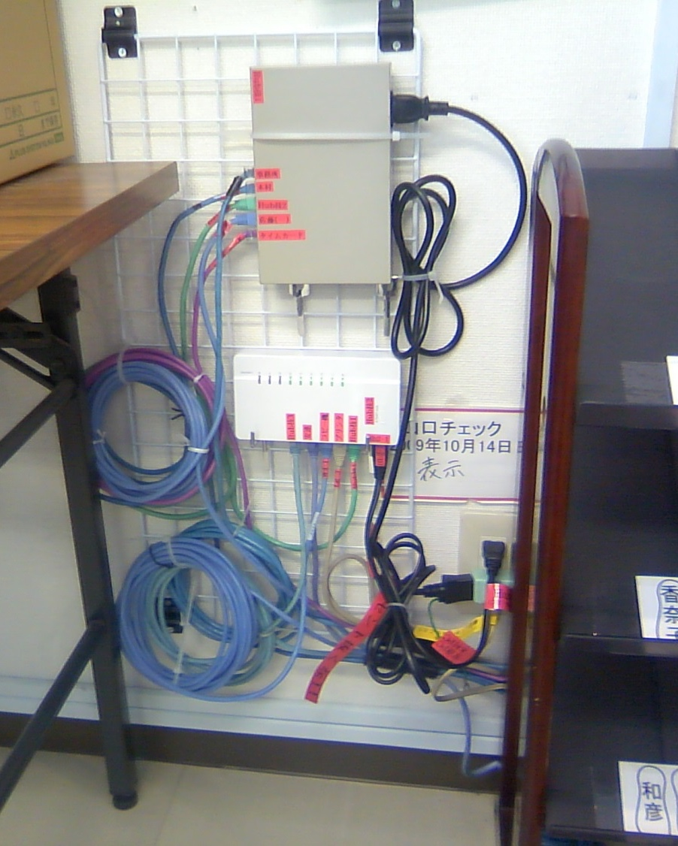
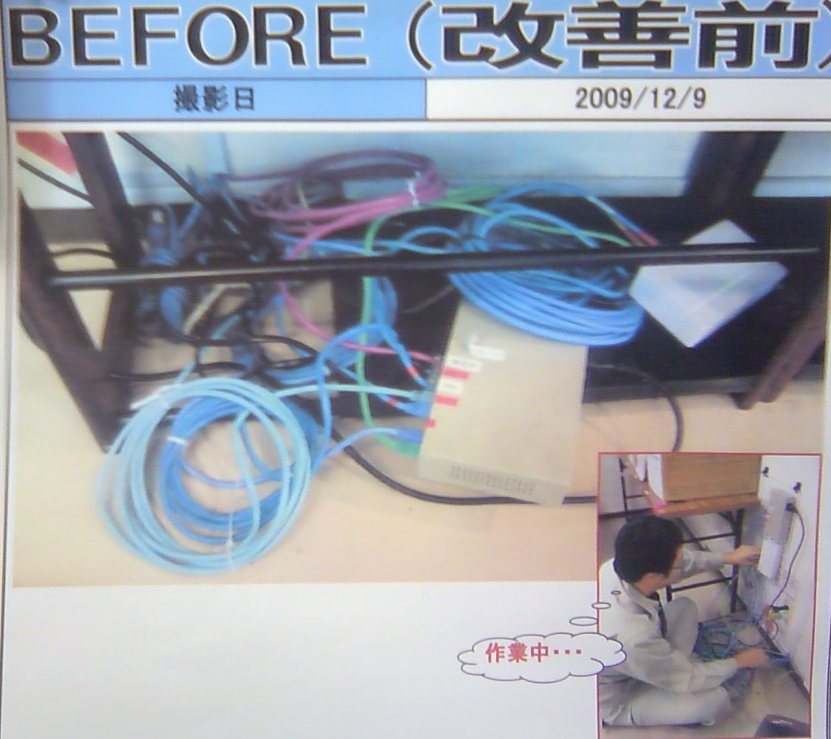
コード類の処理 浸水対策
ループ型にしよう
一文字結束をやめよう
床に直にすると掃除ができない

Slide 87
消火スプレーで簡単に消火

Slide 88
自宅の各部屋に消火器具 （一般・電気・油の３種）
コンロが燃えている場合、消火器具をコンロの下に置いていたのでは、
消火器具を取れない。
一旦ドアの方に逃げるはずなので、出入り口近くに置く方が良い
２〜３mはなす
出入り口
火の元

Slide 89
消火スプレーは消火が簡単！！ （電気に使えるものを探そう）
Amazon購入先
https://amzn.to/3Ha6kzm
楽天：購入先
https://a.r10.to/h6Q6Bb

Slide 90
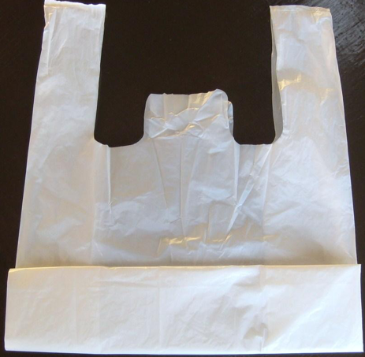
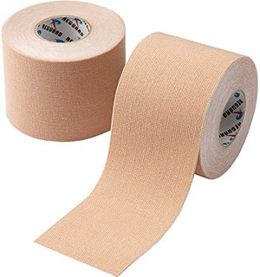
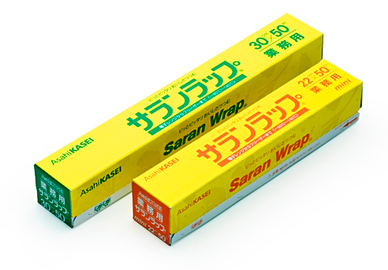
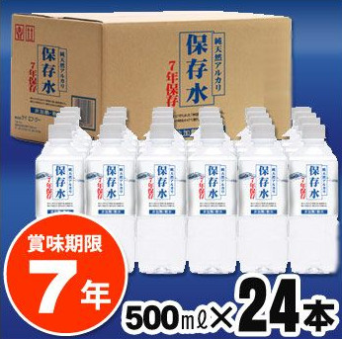
救急箱 止血と湿潤手当

Slide 91
湿潤 療法

Slide 93
とにかくアプリをダウンロードしておく

Slide 94
事前にHPを用意
被災されておられる皆様
心よりお見舞い申し上げます。
この度の緊急事態への弊社の対応
毎日１０時、１６時
状況と対応をこのホームページで報告します。
・社員とお客様の安否情報
・社屋の損壊情報
・事業継続への対応

Slide 95
訓練 総合防災訓練 机上（図上）訓練（イメージゲーム）

Slide 96
総合防災訓練 訓練内容
避難
点呼
逃げ遅れ確認
ケガ人搬送
応急手当
AED心配蘇生
１１９番通報
火災点検
初期消火（消火器）
消火栓放水訓練
瓦礫救出訓練
車両乗せ込み同乗訓練
三角巾の訓練
ラジオ情報収集
カーインバーター通電
発電機発電及び通電訓練

Slide 99
机上（図上）訓練 訓練内容
初動対応の情報収集
適切な指示・命令
災害の規模の情報収集
安否確認の発信・家族対応
安否確認の受信・集計
各拠点の情報のまとめ
インフラ確認
サーバー・パソコン確認
建屋の状況整理
ホームページでの公開
顧客への連絡
災害協定内容の実施
使える設備と車両
燃料残確認
非常食配布
明日の出勤体制の指示

Slide 100
使用するもの
ホワイトボード 数台
パソコン・サーバー
インターネット
付箋・模造紙
プロジェクター 数台
担当者ネームプレート
ビブス（役割ゼッケン）
固定電話・携帯電話・トランシーバー
ウェブ会議モニター
オンラインzoom
全体の地図（被災確認）
社内配置図（図面）
取引先一覧
顧客一覧
社員一覧（帰宅可能者）
ビデオカメラ・デジカメ

Slide 103
講師は思う
３SKが重要
S：整理 S：整頓 S：清掃
K：危機管理

Slide 104
ありがとうございました
好評発売中！ スタッフ30名以下の介護事業の 「防災BCP」 三省堂書店 楽天ブックamazonで
購入可能 株式会社BCPJAPAN 代表取締役山口泰信

Slide 105
本を購入の方に プレゼント 事業継続力強化計画 手引書に沿った記入例

Slide 106
ご清聴ありがとうございました。
サービス価格でBCP＆３SKの
コンサルティングします！
info@bcpjapan.jp
株式会社BCPJAPAN
代表取締役 山口泰信（たいしん） 090-9613-7137
〒540-0037 大阪市中央区内平野町1-2-9-304号

